Slide 1


大学物理实验

Slide 2
绪论课主要内容
一、实验课程教学基本要求
——参照教育部高等学校非物理类专业
物理基础课程教学指导委员会
二：大学物理实验课程的根本任务
三：实验课程的程序
四：实验课程行为规范
五：实验课程评分

Slide 3
一、实验课程教学基本要求
1、掌握测量误差的基本知识，具有正确处理实验数据的基本能力。
（1）测量误差与不确定度的基本概念，能逐步学会用不确定度对直接测量和间接测量的结果进行评估。
（2）处理实验数据的一些常用方法，包括列表法、作图法和最小二乘法等。随着计算机及其应用技术的普及，应包括用计算机通用软件处理实验数据的基本方法。

Slide 4
一、实验课程教学基本要求
2、 掌握基本物理量的测量方法。
例如：长度、质量、时间、热量、温度、湿度、压强、压力、电流、电压、电阻、磁感应强度、光强度、折射率、电子电荷、普朗克常量、里德堡常量等常用物理量及物性参数的测量，注意加强数字化测量技术和计算技术在物理实验教学中的应用。
3、了解常用的物理实验方法，并逐步学会使用。
例如：比较法、转换法、放大法、模拟法、补偿法、平衡法和干涉、衍射法，以及在近代科学研究和工程技术中的广泛应用的其他方法。

Slide 5
一、实验课程教学基本要求
4、 掌握实验室常用仪器的性能，并能够正确使用。
例如：长度测量仪器、计时仪器、测温仪器、变阻器、电表、交/直流电桥、通用示波器、低频信号发生器、分光仪、光谱仪、常用电源和光源等常用仪器。各校应根据条件，在物理实验课中逐步引进在当代科学研究与工程技术中广泛应用的现代物理技术，例如,激光技术、传感器技术、微弱信号检测技术、光电子技术、结构分析波谱技术等。
正确使用仪器包括能调整到测量状态、正确读数，还要注意对仪器的保护。

Slide 6
一、实验课程教学基本要求
5、 掌握常用的实验操作技术。
例如：零位调整、水平、铅直调整、光路的共轴调整、消视差调整、逐次逼近调整、根据给定的电路图正确接线、简单的电路故障检查与排除，以及在近代科学研究与工程技术中广泛应用的仪器的正确调节。

Slide 7

二：大学物理实验课程的任务
大学物理实验课的根本任务
能力
习惯
知识

Slide 8
知识的积累：
积累哪些知识？
理论：力、热、光、电、及近代物理等
器件：测量范围、适用条件、测量精度等
常识：电表内阻多大、光的波长、P_{t100}是什么？等
实验常用的方法：对称测量法、比较法、逐差法等等

Slide 9
能力的培养：
看说明书
学会看面板及图标
故障判断及处理
不确定度的控制、评估
测量仪器的选择
实验方案的设计
实验仪器的设计
等等

Slide 10
三：大学物理实验课程程序
1、课前预习：
（1）上课前应通读教材，以求对当次实验有个全面了解，然后按照指定的预习重点，精读有关数学模型，明确要测量的物理量，对主要仪器的功能及使用方法形成一个初步印象。
（2）课前预习必须做书面预习报告，课上请老师审阅。无预习报告或预习报告不合格者不准上课。
预习报告；两种形式
A：手写预习报告：（实验目的、实验原理、实验仪器、实验内容与步骤、数据表格）
B：网络答题，打印电子版等待预习报告（预习成绩，电子版预习报告，内容同上）

Slide 11
三：大学物理实验课程程序
2、实验过程要求
（1）提前五分钟进入实验室，按组号入座。进任何实验室，都不要擅自动手，以免造成仪器损坏或发生事故。严格按操作要求进行操作，损坏仪器要按规定赔偿。
（2）注意在细节上培养科学作风. 如仪器布局合理整齐;操作姿式正确文明；电学仪器经教师检查后才能通电；不要触摸光学元件的工作表面；实验完毕及时断开电源，整理仪器并恢复到原来的陈列状态；主动请老师指导操作、检查数据、验收仪器。

Slide 12
三：大学物理实验课程程序
（3）实验数据记录完整，实事求是。有些实验条件（如温度、仪器规格等）比较重要，但不一定参加运算，不要漏记。
实验数据不得随意改动，仅当确认测量有误时才能修改。先在原数据上轻轻地划一条横线，再把重新测到的数据工整地写在一旁，必要时应注明更改理由。不应重笔描画、涂抹黑块甚至撕扯挖补，这样既影响卷面整洁，也失去了分析错误的依据。有时毁掉的数据反而是正确的。

Slide 13
三：大学物理实验课程程序
实验课绝不以“数据完美”评定成绩，切不可主观意愿更改数据，更不允许抄袭、拼凑和伪造数据。只有依靠真实数据，才能看到事物的本来面貌。操作完毕应主动请教师审核实验记录并签字，不经教师签字的记录无效。
（4）保持实验环境的安静整洁，不得在室内吸烟、吃零食、扔废纸、藏掖果皮、吐口香糖，大声喧哗和随意走动。要爱护室内设施, 不要刻画桌面.

Slide 14
课堂程序
请教师在预习报告上签字。
学生在实验记录本上签字。
教师讲解约15-30分后学生实验。开始实验前要先看注意事项。
教师指导40分~1小时，有问题尽可能在这个时段问。
数据采集完先签字后拆线。
离开登记(仪器使用是否正常，不正常的要简单描述故障)。
仪器、桌凳归位。关仪器、关电。（一般顺序：调小仪器电压输出→关掉仪器电源→关插座、盖盖子、仪器摆放整齐、凳子摆放整齐、桌面干干净)

Slide 15
3、课后完成实验报告
三：大学物理实验课程程序
——在预习报告的基础上添加内容
（１）数据整理后重新写入报告正文（原始数据必须附在报告中）
（２） 数据处理及结论。
数据处理包括结果计算、不确定度评定和曲线图等内容。凡属计算，均应有文字公式、代入数据和计算结果等主要运算步骤。不要漏写单位。
结论包括测量结果的规范表示和观察现象、研究规律所得出的结论。

Slide 16
三：大学物理实验课程程序
（３） 问题讨论:对本实验的原理、方法、仪器、不确定度评定的进一步探讨或改进建议。要有具体分析，切忌泛泛空谈。有则写，无则免。
（４）回答思考题

Slide 17
四：实验课程的行为规范
（1）实验课要严格按照轮换表，不能随意更换实验分组
不迟到、旷课。
（2）认真阅读学生守则。
（3）保持实验室安静、卫生，静止大声喧哗、静止在实验室吃东西、静止将任何垃圾遗留在桌面。爱护公物，尤其不能刻画桌面，用力过猛拉扯电线，爱护仪器，禁止对仪器的“暴力”操作
（4）按组号入座。使用本组仪器独立完成实验，不允许随意调换其他组的仪器。本组仪器损坏从备用仪器柜取，损坏的仪器放置在讲台。
（5）按时交报告。反对抄袭报告。

Slide 18
五：实验课程评分
课程评分：
总共36学时，10个实验。
考试形式：操作考试，最后一个实验是考试内容
考试内容：最后一个实验
考试要求：没有教师讲解、指导，独立完成，并当堂提交报告
成绩计算：平时成绩×0.7+考试成绩×0.3
平时成绩——前9个报告的平均分

Slide 19
五：实验报告规范
1、实验报告的基本内容
预习报告20分
实验名称
实验目的
实验仪器
理论原理
实验原理
简明、扼要
实验报告课后完成30分
实验原理
实验内容
数据记录表格
数据记录（原始数据抄入正文）
数据处理
课后完成
结果陈述
回答问题及总结
【注：实验报告要求统一的封面包装。

Slide 20
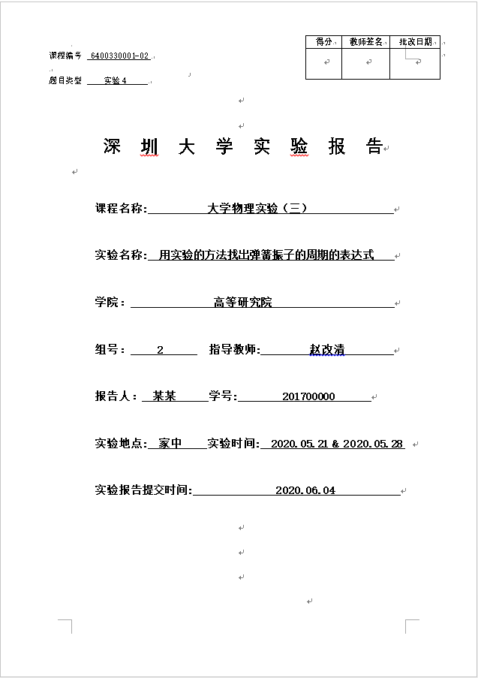

Slide 21
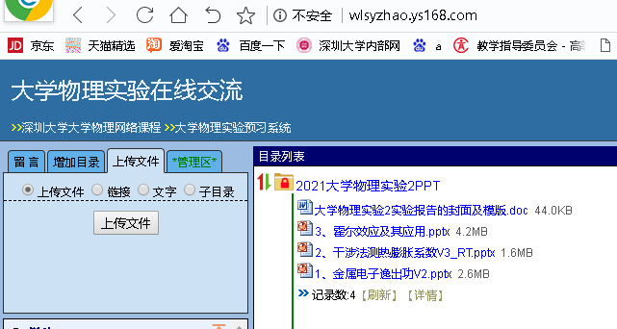
【注：实验报告要求统一的封面包装。
http://www.wlsyzhao.ys168.com
密码：666666

Slide 22
实验报告评分
预习20分
（1）迟到扣分。 （2）通过提问等方式检查预习情况，对实验完全没有概念的扣分。 （3）原理、步骤叙述不完整清晰、缺图等酌情扣分。 （4）课前没有预习不允许做实验。
操作 35分+5分
（1）有无错误操作。 （2）有无伪造数据，数据记录是否完整、规范。 （3）有无独立完成。 （4）有无按时完成。 （4）没有收尾扣5分
报告30分
（1）数据处理和结果陈述20分。 （2）实验总结回答问题10分

Slide 23
数据记录要求
（1）数据记录完整、真实。有些实验条件（如温度、仪器规格等）比较重要，但不一定参加运算，不要漏记。 （2）实验数据不得随意改动。当确认测量有误时才能修改。先在原数据上划一条横线，再把新测数据工整地写在一旁，必要时应注明更改理由。不应重笔描画、涂抹黑块甚至撕扯挖补，这样既影响卷面整洁，也失去了分析错误的依据。有时毁掉的数据反而是正确的。
（3）不能用铅笔记录数据。
（4）使用数据表格记录，数据表格必须是完整的A4纸，必须要有组号，姓名；
每份报告有两份数据记录：在课堂上记录的数据，有教师的签字，叫原始数据，钉在报告的最后一页。将原始数据整齐的抄一份，钉在正文的相应的位置，叫正文数据，正文数据尽量整洁

Slide 24
数据处理之作图要求
(1)作图用纸一般应采用标准坐标纸，图纸的大小应能反映物理量的有效数字；作图区域应占图纸的一半以上。
(2)取自变量为横坐标（向右增大）；取因变量为纵坐标（向上增大）。画出纵、横坐标轴，并与图纸上印的线条密切重合，但坐标轴不一定取图纸所印表格的边线，坐标轴的标度值不一定从零开始。
(3)根据自变量（及因变量）的最低值与最高值，选取合适的作图比例，应取图纸上的1格所表示的原数据的量值变化为1、2、5等数（或它们的十进倍率）。
(4)每隔相同距离，沿轴画一垂直于轴的短线（称为标度线），并在其附近注以标度值，标度值的位数不必取实验数据中的全部有效数字位数，例如2.50只标2.5即可。（一般在各坐标轴上可标5－10个标度值。）
(5)对每一坐标轴，要标明物理量的名称及单位符号。（标注的方法与表格相同。）

Slide 25
(6.)数据点要用端正的“＋”或“△”等符号来表示。数据点应在符号的中心，符号的大小应相当于不确定度的大小；但为简单起见，也可统一取2－3mm。在一张图纸上作多条曲线时，不同的数据组应使用不同的符号来表示数据点，并在图中适当位置说明不同符号的不同意义。求斜率时取点的符号应采用有别于这些数据点的符号，例如用正三角形“ △”，并在其旁标以坐标（坐标值应正确写出有效数字）；求斜率时所取点的位置应靠近直线的两端，为计算方便起见，可选取横坐标为整数。
(7)拟合直线或曲线的线条务必匀、细、光滑。不通过图线的数据点应匀称地分布在图线的两侧，且尽量靠近图线。
(8)在实验报告的图纸中，应写上图名、日期、图纸上的中英文字及数字等均需写端正。

Slide 26
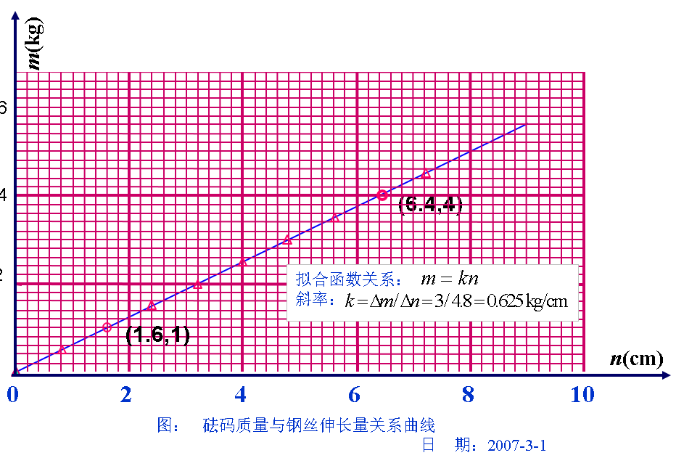

Slide 27
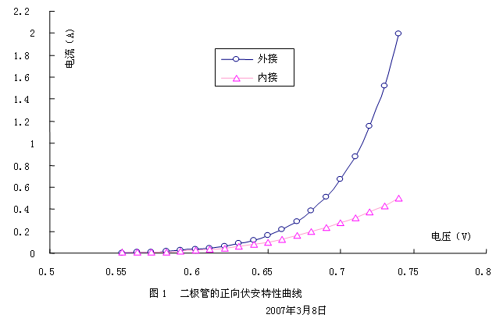
Pn结正向特性放大

Slide 28
不当图例展示
图 1
n
1、不当：曲线太粗，不均匀，不光滑。
应该用直尺、曲线板等工具把实验点连成光滑、均匀的细实线。
2、图号位置不对
1.7000
1.6900
1.6800
1.6700
1.6600
1.6500
500.0
600.0
λ(nm)
400.0
玻璃材料色散曲线图
700.0

Slide 29
不当：横轴坐标分度选取不当。
横轴以3 cm 代表1 V，使作图和读图都很困难。实际在选择坐标分度值时，应既满足有效数字的要求又便于作图和读图，一般以1 mm 代表的量值是10的整数次幂或是其2倍或5倍。
不当图例展示
I (mA)
20.00
18.00
16.00
14.00
12.00
10.00
8.00
6.00
4.00
2.00
0
U (V)
1.00
2.00
3.00
图2 电学元件伏安特性曲线

Slide 30
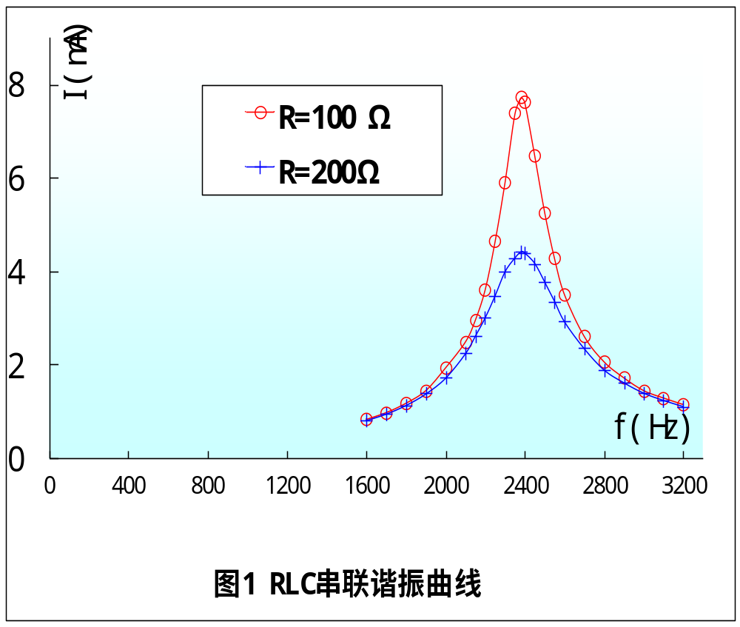
1、不当：没有有效利用空间

Slide 31
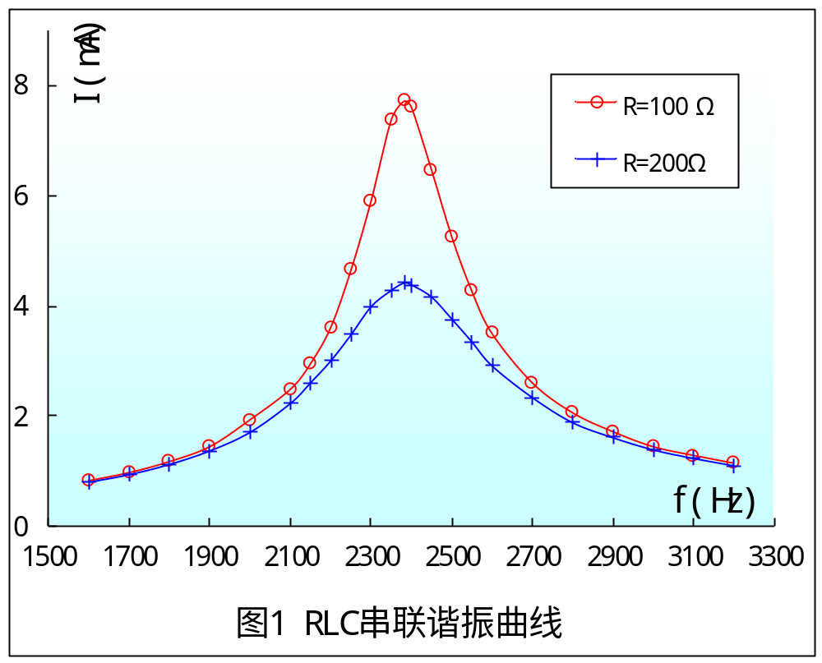

Slide 32
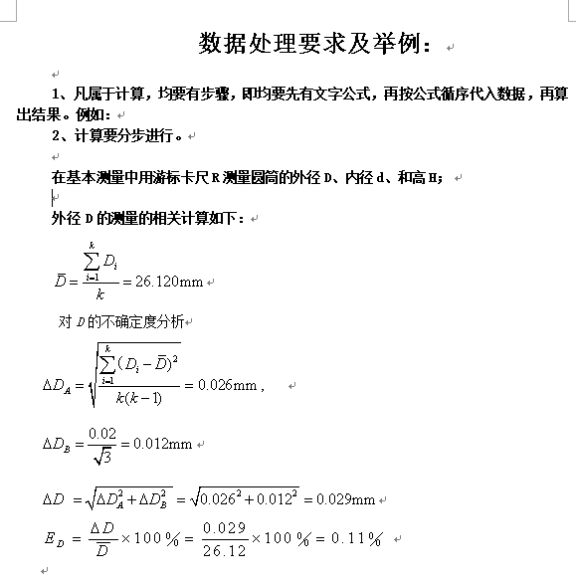
数据处理之计算要求
详见误差理论与数据处理

Slide 33
实验结论
结论包括测量结果的规范表示和观察现象、研究规律所得出的结论。
1、结论必须有实验数据支持。
例1、如果要说它是指数形式，那就要拟合出指数。
2、结论要给出做出的结果是什么？不是陈述做了什么事儿？
3、测量物理量要规范给出。

Slide 34
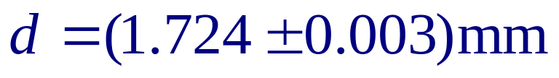


测量的表示：
纠正两个不合适的概念：
1、实验室成功的实验室成功的”
误差范围之内=？

Slide 35
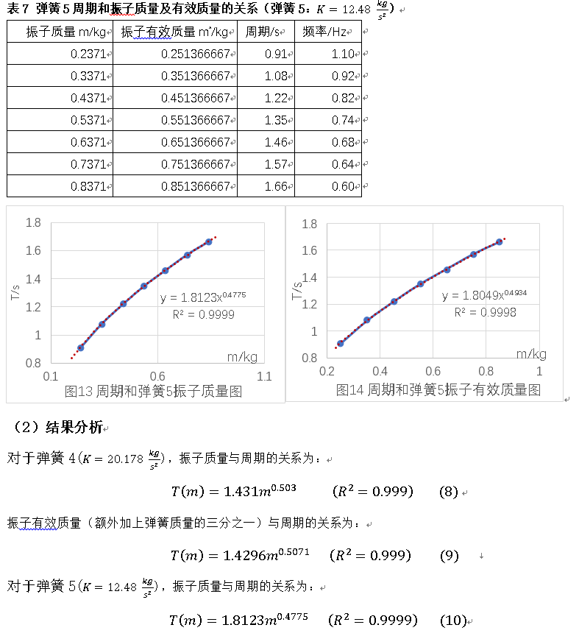
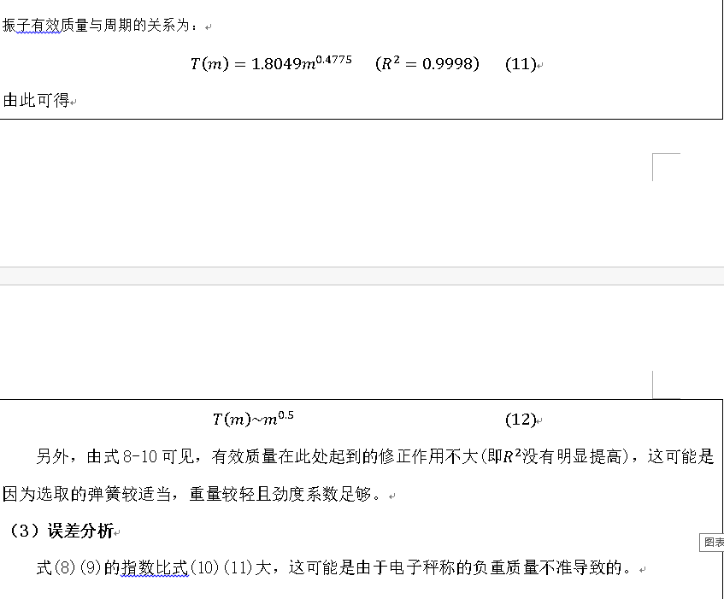
规范举例
实验结论之一

